Slide 1
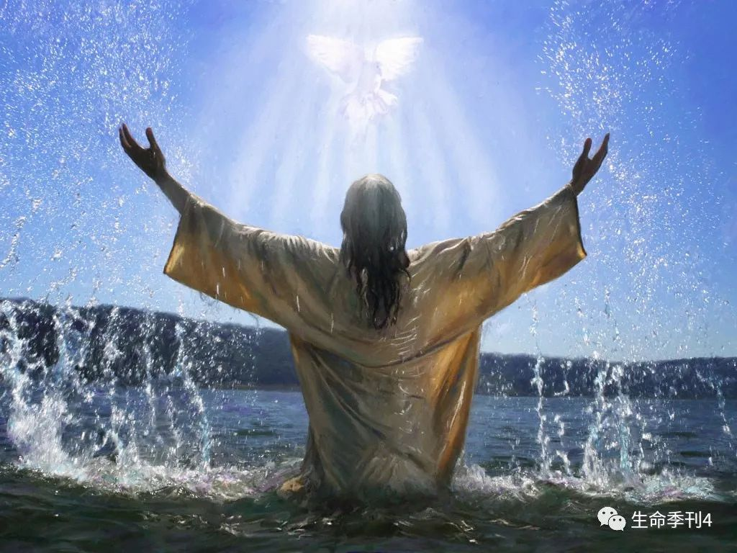
耶稣受洗与受试探 可1：9-13

Slide 2
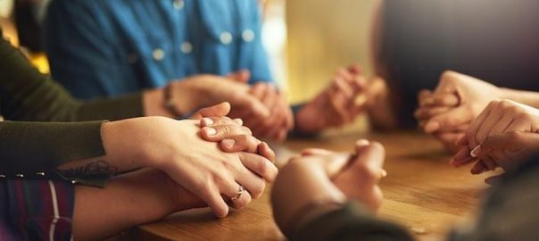
祈祷/Prayer

Slide 3
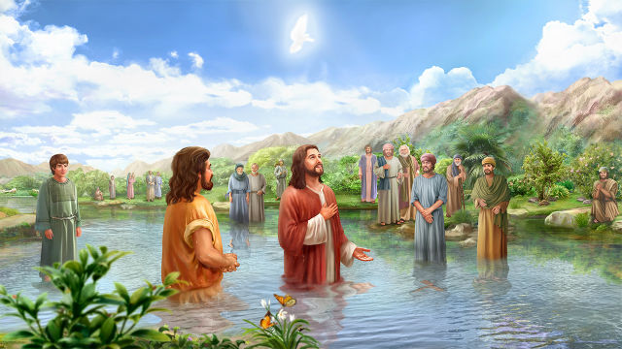
一、耶稣受洗 5那时，耶路撒冷和犹太全地，并约但河一带地方的人，都出去到约翰那里。6承认他们的罪，在约但河里受他的洗。13当下，耶稣从加利利来到约但河，见了约翰，要受他的洗。14约翰想要拦住他，说，我当受你的洗，你反倒上我这里来吗？15耶稣回答说，你暂且
许我。因为我们理当这样尽诸般的义。于是约翰许了他。
太3：5-15

Slide 4
神的儿子，耶稣基督的起头。 可1：1 原罪 罪 罪行

Slide 5
马利亚对天使说：我没有出嫁，怎么有这事呢？天使回答说“圣灵要临到你身上，至高者的能力要荫庇你，因此所要生的圣者必称为神的儿子” 路：1：34-35 “我们的大祭司并非不能体恤我们的软弱，他也曾凡事受过试探，与我们一样；只是他没有犯罪” 来4：15

Slide 6
5那时，耶路撒冷和犹太全地，并约但河一带地方的人，都出去到约翰那里。6承认他们的罪，在约但河里受他的洗。 太3：5-6

Slide 7
二、主耶稣接受约翰洗礼的目的 1、主耶稣接受约翰的洗礼是为要尽诸般的义 13当下，耶稣从加利利来到约但河，见了约翰，要受他的洗。14约翰想要拦住他，说，我当受你的洗，你反倒上我这里来吗？15耶稣回答说，你暂且许我。因为我们理当这样尽诸般的义。于是约翰许了他。 太3：5-15

Slide 8
24到了迦百农，有收丁税的人来见彼得说，你们的先生不纳丁税吗？25彼得说，纳。他进了屋子，耶稣先向他说，西门，你的意思如何。世上的君王，向谁征收关税丁税。是向自己的儿子呢？是向外人呢？26彼得说，是向外人。耶稣说，既然如此，儿子就可以免税了。27但恐怕触犯他们，（触犯原文作绊倒）你且往海边去钓鱼，把先钓上来的鱼拿起来，开了它的口，必得一块钱，可以拿去给他们，作你我的税银。 太17：24-27

Slide 9
徒21：17到了耶路撒冷，弟兄们欢欢喜喜地接待我们……对保罗说，兄台，你看犹太人中信主的有多少万，并且都为律法热心。21他们听见人说，你教训一切在外邦的犹太人，离弃摩西，对他们说，不要给孩子行割礼，也不要遵行条规。22众人必听见你来了，这可怎么办呢？23你就照着我们的话行吧，我们这里有四个人，都有愿在身。24你带他们去，与他们一同行洁净的礼，替他们拿出规费，叫他们得以剃头。这样，众人就可知道，先前所听见你的事都是虚的。并可知道，你自己为人，循规蹈矩，遵行律法。25至于信主的外邦人，我们已经写信拟定，叫他们谨忌那祭偶像之物，和血，并勒死的牲畜，与奸淫。26于是保罗带着那四个人，第二天与他们一同行了洁净的礼。

Slide 10
19我虽是自由的，无人辖管，然而我甘心作了众人的仆人，为要多得人。20向犹太人，我就作犹太人，为要得犹太人。向律法以下的人，我虽不在律法以下，还是作律法以下的人，为要得律法以下的人。21向没有律法的人，我就作没有律法的人，为要得没有律法的人。其实我在神面前，不是没有律法，在基督面前，正在律法之下。22向软弱的人，我就作软弱的人，为要得软弱的人。向什么样的人，我就作什么样的人。无论如何，总要救些人。23凡我所行的，都是为福音的缘故，为要与人同得这福音的好处。 林前9：19-23

Slide 11
13所以食物若叫我弟兄跌倒，我就永远不吃肉，免得叫我弟兄跌倒了。 林前8：13

Slide 12
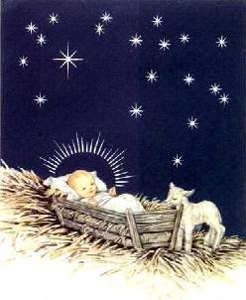
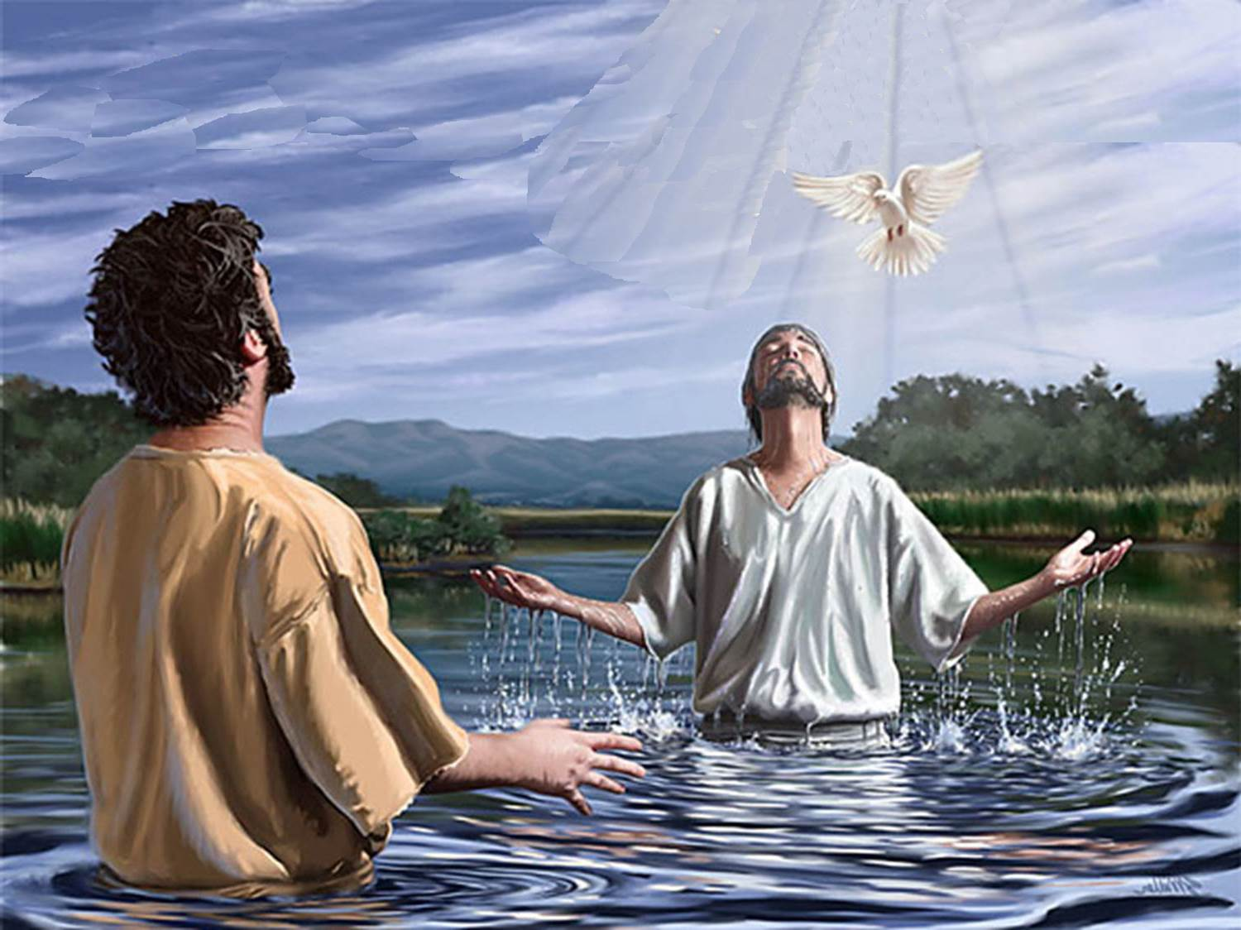
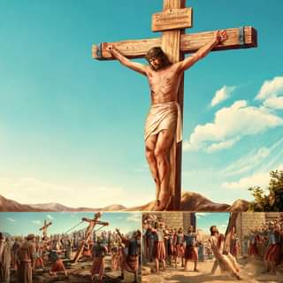
2、耶稣接受约翰的洗礼表达他与罪人认同

Slide 13
可1:9-11 众人围绕主耶稣 圣灵降下，无比荣耀 天父的爱子
可1:12-13 在旷野：孤身一人 独自面对撒但的试探
好像一个弃儿，与野兽同居

Slide 14
A、上帝让我们经历环境是要透过环境建立我们，建立我们与他的关系和对他的认识。 2有许多人议论我说：‘他得不着神的帮助’。3但你耶和华是我四围的盾牌， 是我的荣耀，又是叫我抬起头来的。 诗3：2-3

Slide 15
B、上帝让我们经历环境是为要塑造我们成为一个能与他人共情的人

Slide 16
总结 Summary

Slide 17
祈祷/Prayer

